Slide 1
MANANTIAL DE VIDA PROYECCIÓN DE METAS MARZO 13 DE 2015

Slide 2
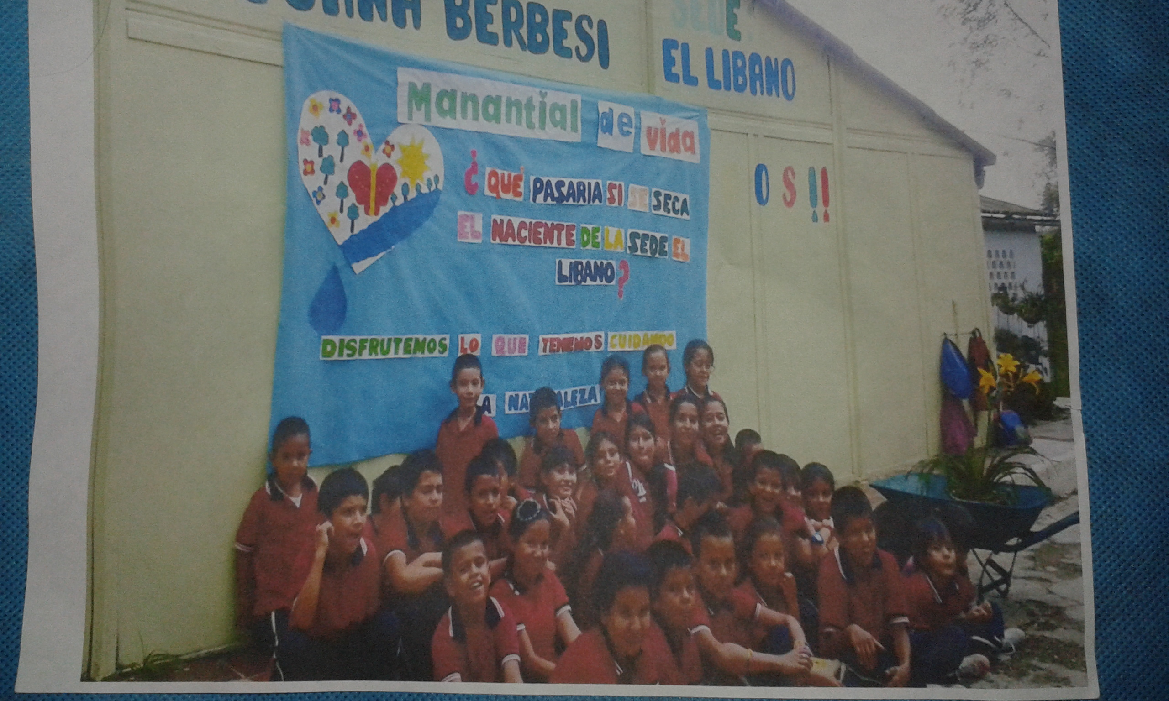
METAS AMBICIOSAS
¿Qué pasaría si se seca el naciente de la Sede el Líbano?

Slide 3
Sembrar árboles en el naciente.
Naciente caudaloso.
Cuidar el naciente.
No desperdiciar el agua.
METAS AMBICIOSAS
¿Qué pasaría si se seca el naciente de la Sede el Líbano?

Slide 4
Reforestar el naciente y sus alrededores para aumentar su caudal.
Sensibilizar a los estudiantes de la Sede Educativa y a las personas de las viviendas para que hagan uso adecuado del agua del naciente.
Fortalecer los valores en la comunidad educativa que conlleven a la conservación del naciente.

